Slide 1
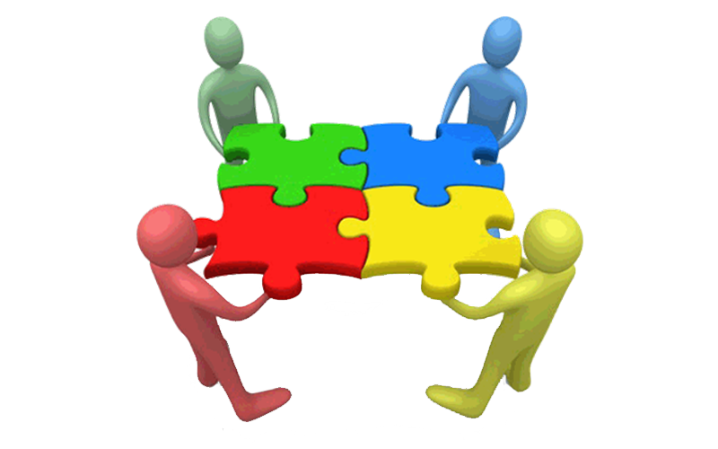
Strukturalni funkcionalizam u sociologiji
Fakultet hrvatskih studija
Odsjek za sociologiju
Sociološke teme perspektive 1
prof. dr. sc. Renato Matić
doc.dr. sc. Ivan Perkov

Slide 2

Teme
Struktura
Funkcija
Funkcionalni preduvjeti
Vrijednosni konsenzus
Društveni poredak

Slide 3
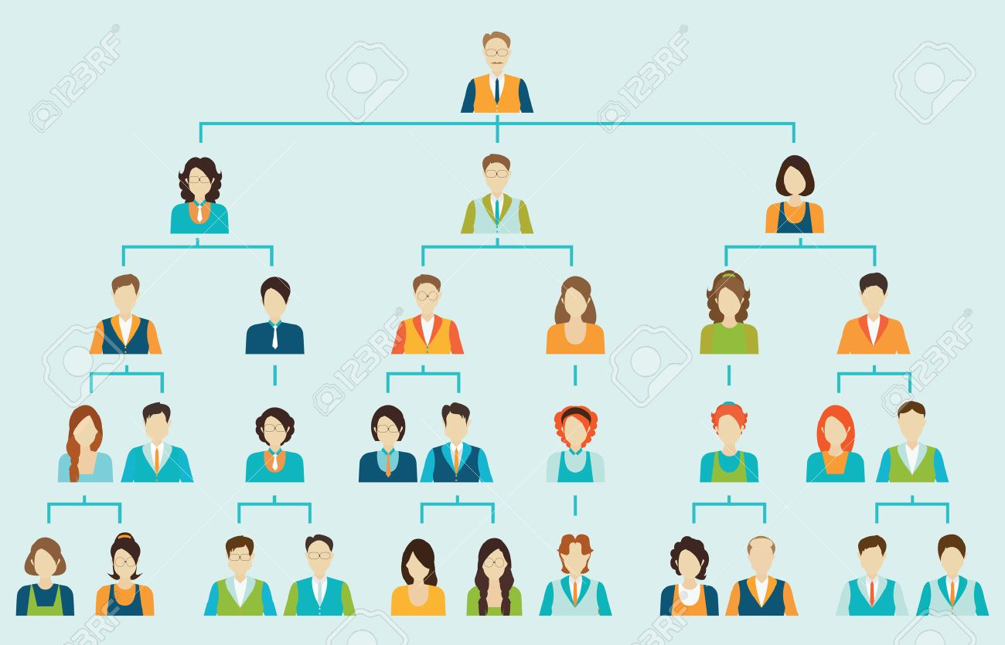
Struktura
Ukupni zbroj društvenih odnosa kojima upravljaju norme
Odnosi među članovima uspostavljeni:
vrijednostima
normama

Slide 4
Funkcija
Kako struktura djeluje?
Odnosi među dijelovima
Odnosi dijelova i cjeline
- funkcija = učinak

Slide 5

Vrijednosni konsenzus
osnova integracije
zajedničke vrijednosti i ciljevi
slaganje oko normi i načina postizanja ciljeva
služi očuvanju društvene stabilnosti
funkcionalni preduvjeti – osnovne pretpostavke osiguravanja opstanka

Slide 6
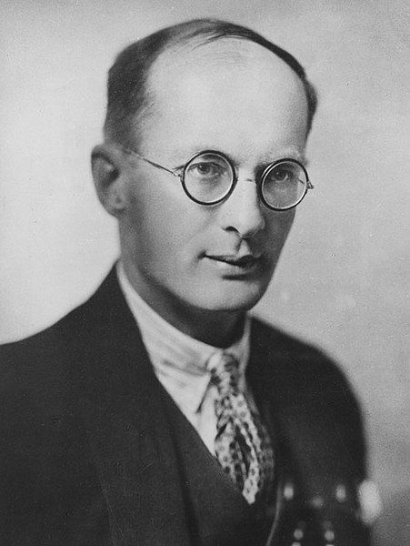
Bronislaw Malinowski
Potrebe sistema proistječu iz potreba ličnosti.
„Ako ljudi imaju potrebe koje potječu iz njihovog fizičkog i psihičkog ustroja, te su potrebe osnova na kojoj se razvijaju društveni sistemi.”

Slide 7

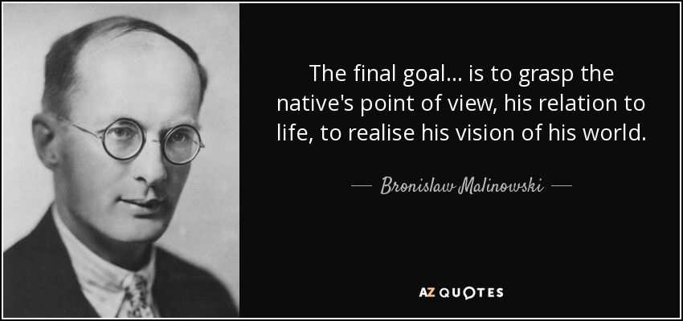
Terenski rad na Trobriandskim otocima uz obalu Nove Gvineje.
Religija jača društvene norme i vrijednosti i promiče solidarnost (posebno u rubnim i stresnim životnim situacijama koje ugrožavaju društvenu stabilnost).
Specifične ceremonije: rođenje, inicijacija, zajednička opasnost, smrt...

Slide 8
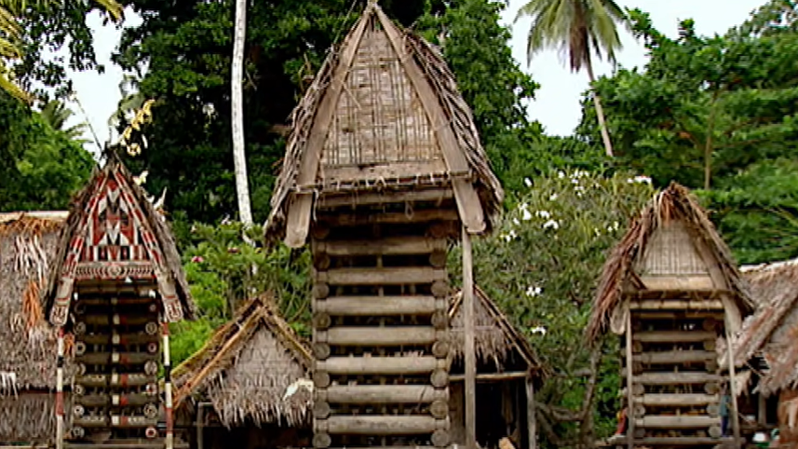
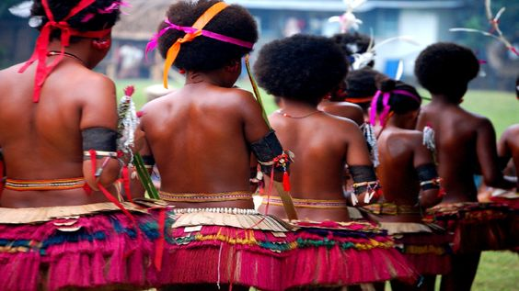
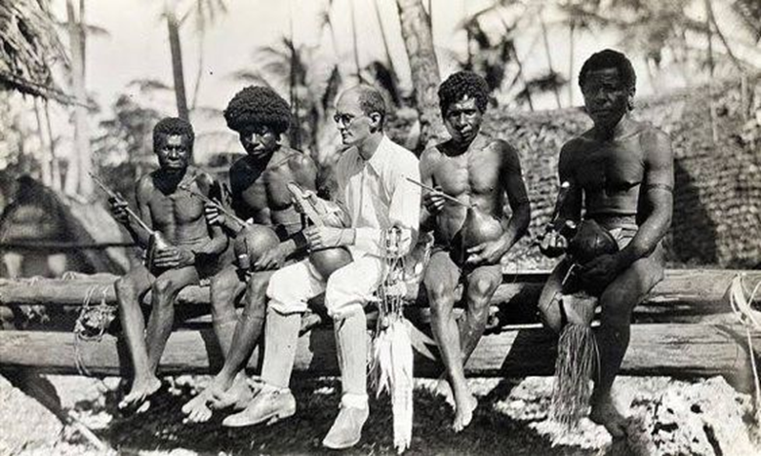
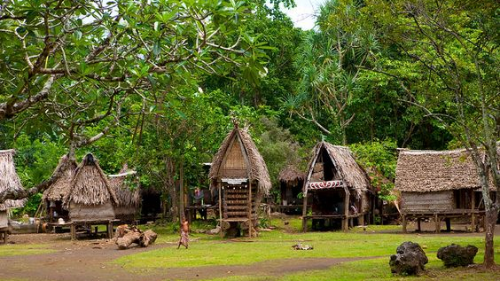
TROBRIANDSKO PLEME

Slide 9
https://www.youtube.com/watch?v=LUXIv5Q0k8w&t=91s
Dokumentarac: Warriors of The Sea. The Magic of the Trobriand Islands | Tribes - Planet Doc Full Documentaries

Slide 10
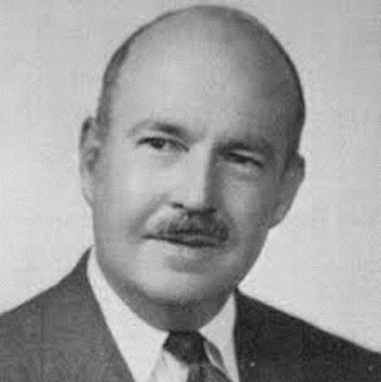
Talcott Parsons (1902-1979)
najznačajniji američki sociolog
najutjecajniji teoretičar funkcionalizma
bavio se općom teorijom društva, teorijama društvenih promjena i društvene akcije
pod utjecajem europskih teoretičara (Weber, Durkheim, Pareto…)

Slide 11
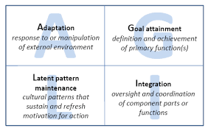
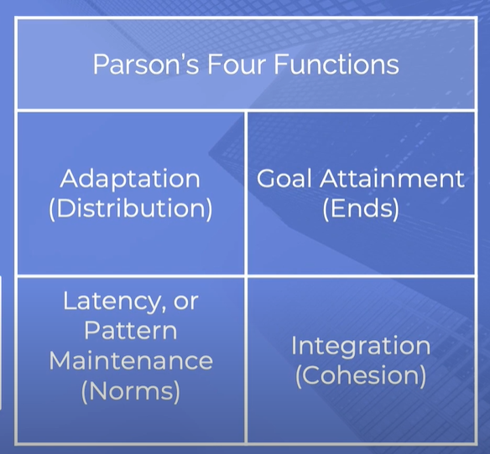
Funkcionalni imperativi (AGIL)
Adaptation
– prilagodba (ekonomija)
Goal Attainment
– postizanje ciljeva (politika)
Integration
– integracija (pravni sustav)
Latency
– održavanje obrasca (obitelj, obrazovanje, religija)

Slide 12
AGIL MODEL
predstavlja 4 temeljne funkcije, koje svi društveni sistemi moraju ispuniti:
preživljavanje
održivost
trajnost
ADAPTACIJA
sastoji se u prilagođavanju društvenog sustava okolini
nadvladavanje okoline
ODRŽAVANJE OBRASCA
- održavanje osnovnog obrasca vrijednosti, institucionaliziranih u društvu
INTEGRACIJA
POSTIZANJE CILJEVA
društvo definira institucionalne ciljeve
„prilagodba sukoba”
međusobno usuglašavanje dijelova društvenog sustava
pravosudni sustav

Slide 13
VIŠA STVARNOST
Latency (obitelj, obrazovanje, religija)
Integration (pravni sustav)
Goal attainment (politika)
Adaptation (ekonomija)
ENERGIJA
INFORMACIJA - KONTROLA
BIOLOŠKI OKOLIŠ

Slide 14
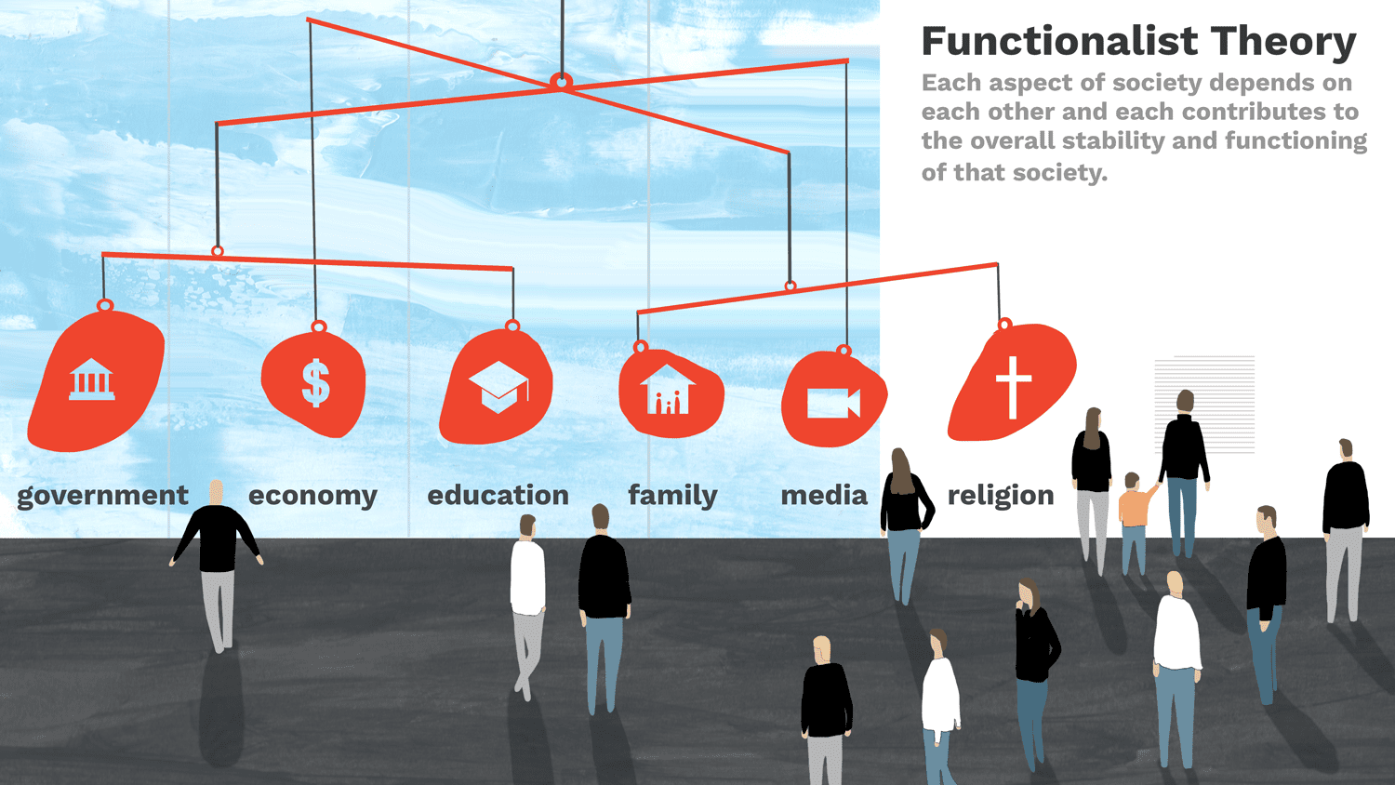
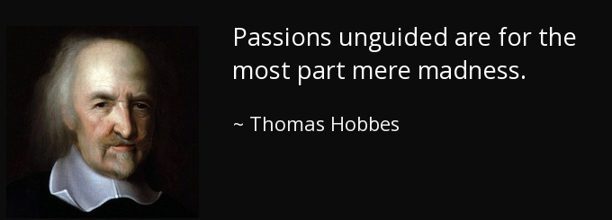
Kako je društveni poredak moguć?
Parsons: predanost zajedničkim vrijednostima – temelj reda u društvu
„institucionalizacija obrazaca vrijednosnih orijentacija”
- socijalizacija/ internalizacija
- socijalna kontrola
Thomas Hobbes
- strast (pokretačka sila)
- razum (načini i sredstva ispunjenja) = rat svih protiv sviju / strah = poredak

Slide 15
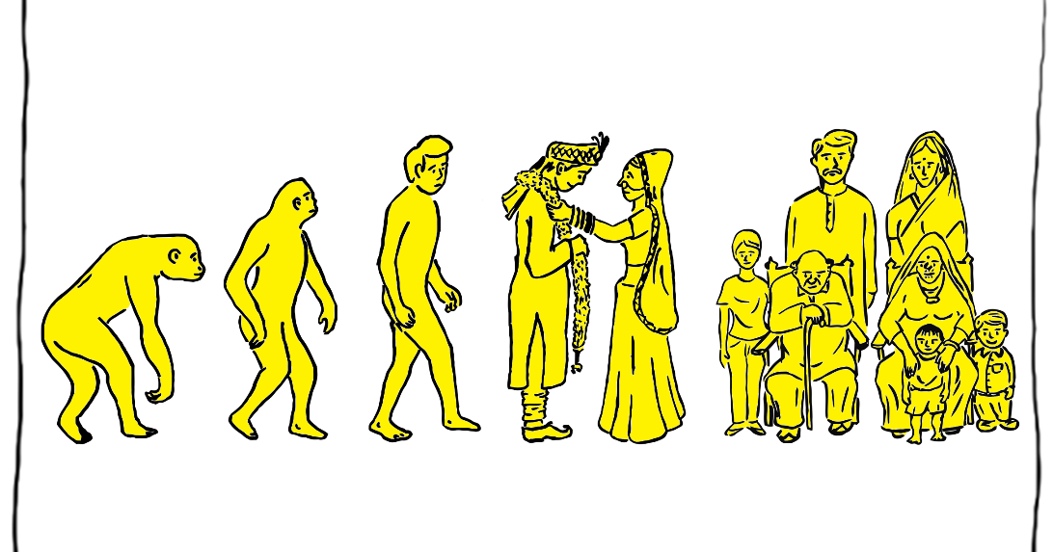
Društvena evolucija
Prva komponenta - proces diferencijacije: specijalizacija i odvajanje društvenih dijelova
svako društvo sastavljeno od serija podsistema koji se razlikuju i po svojoj strukturi i po funkcionalnom značenju za globalno društvo
s razvojem društva diferenciraju
se novi podsistemi

Slide 16
moraju biti specijaliziraniji i prilagodljiviji nego raniji sistemi =>
bitan element njegove evolucijske paradigme - ideja povećanja sposobnosti prilagodbe

Slide 17
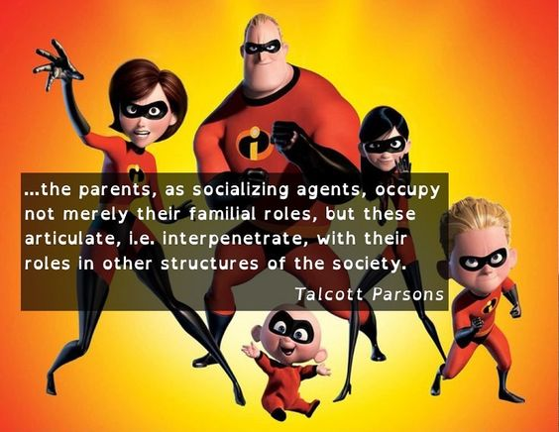
‘da bi diferencijacija proizvela uravnotežen i razvijeniji sistem,
svaka nova diferencirana substruktura mora imati:
povećani kapacitet prilagodbe za izvođenje svoje primarne funkcije, kada se usporedi sa izvođenjem te funkcije u ranijoj mnogo difuznijoj strukturi,
ovaj proces možemo nazvati aspektom povećanja prilagodbe evolucijske cikličke promjene’
Primjer - obitelj
nesvodive funkcije – primarna socijalizacija i stabilizacija odraslih

Slide 18
proces diferencijacije dovodi do novih problema društvene integracije
specijalizacija podsistema
=> novi problemi koordinacije u funkcioniranju navedenih jedinica
=> u procesu evolucije društvo se mora razvijati od sistema askripcije (pripisivanja) prema sistemu postignuća

Slide 19
oslobađanjem od askriptivnih veza – onim grupama koje su ranije bile isključene od doprinosa socijalnom sistemu
=> omogućeno uključenje u društvo u smislu punopravnosti članova i djelovanja

Slide 20
promjene ukupnog vrijednosnog sistema zahvaćaju cjelinu društva
=> novi sistem sve razvijeniji – stari vrijednosni okvir ga više ne obuhvaća

Slide 21
zbog toga diferenciranije društvo zahtjeva vrijednosni sistem koji je
‘smješten na višem nivou općenitosti kako bi mogao legitimirati široku raznolikost ciljeva i funkcija svojih podsistema’

Slide 22
proces poopćavanja vrijednosti ne prolazi jednostavno:
=> otpor grupa koje poštuju samo vlastite specifične vrijednosne sisteme

Slide 23

Parsons razlikuje tri najšire evolucijske faze: primitivnu, prijelaznu i modernu
- najbitniji razvoj u tranziciji od primitivne faze prema prijelaznoj je - razvoj jezika (pismo)
za razvoj u pomaku prijelaznih prema modernim društvima
- institucionalizirani kodovi normativnog poretka ili zakoni

Slide 24
ne postoji opći proces koji utječe na sva društva podjednako:
- neka društva mogu ubrzati evoluciju
- dok druga mogu biti toliko zaokupljena svojim unutarnjim konfliktima ili drugim hendikepima da proces evolucije mogu ne samo usporiti nego ga i onemogućiti

Slide 25
poseban interes za ova društva => vjeruje ako se jednom dogodi poremećaj, društvo će slijediti opći evolucijski model
pretpostavlja da sa razvitkom društva postupno raste i njegova sposobnost suočavanja s problemima

Slide 26
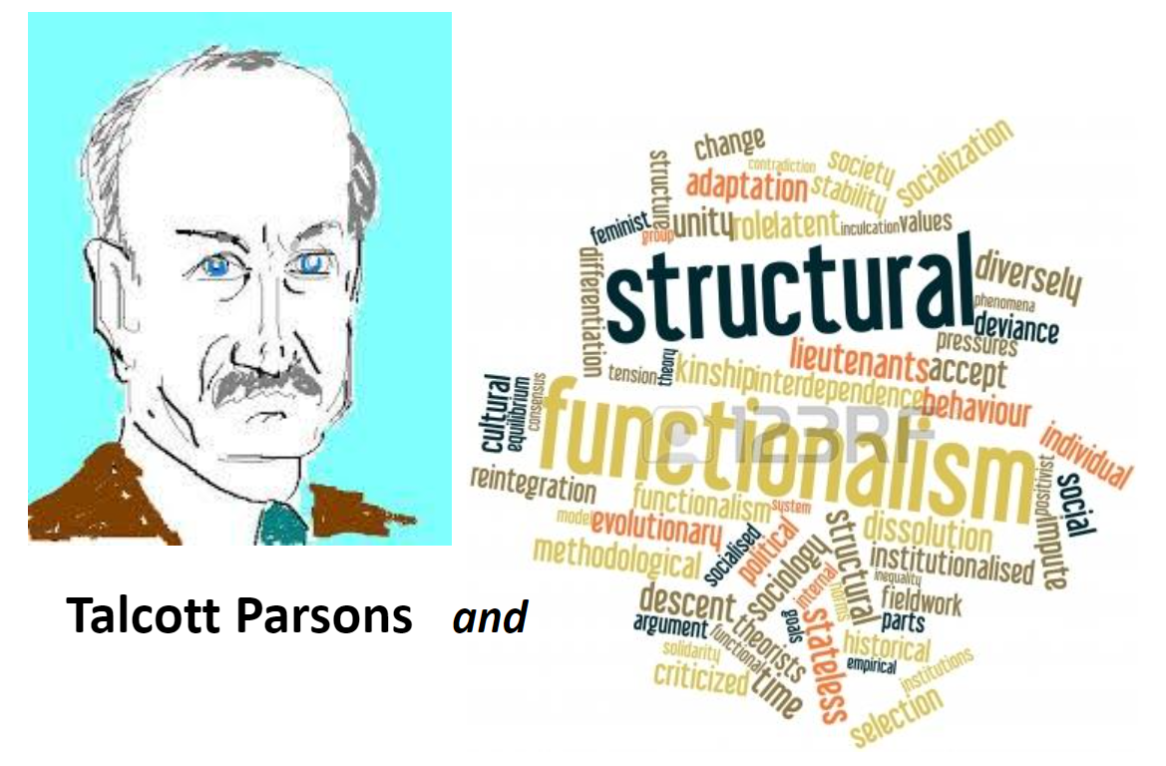
- kategoriziran kao konzervativan sociološki teoretičar

Slide 27
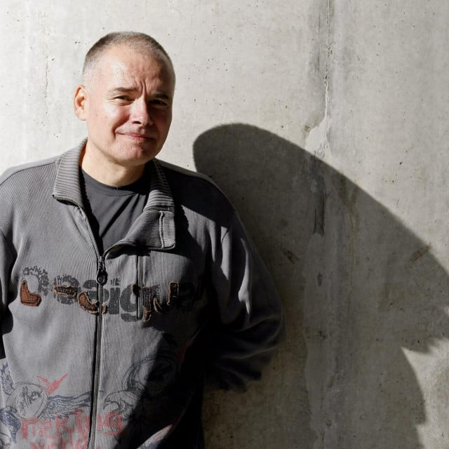
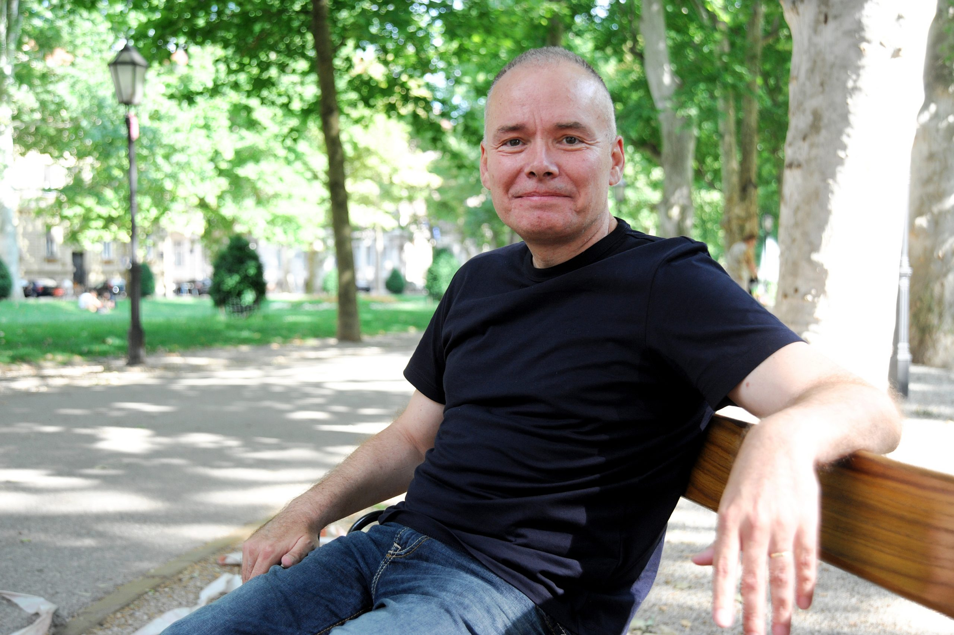
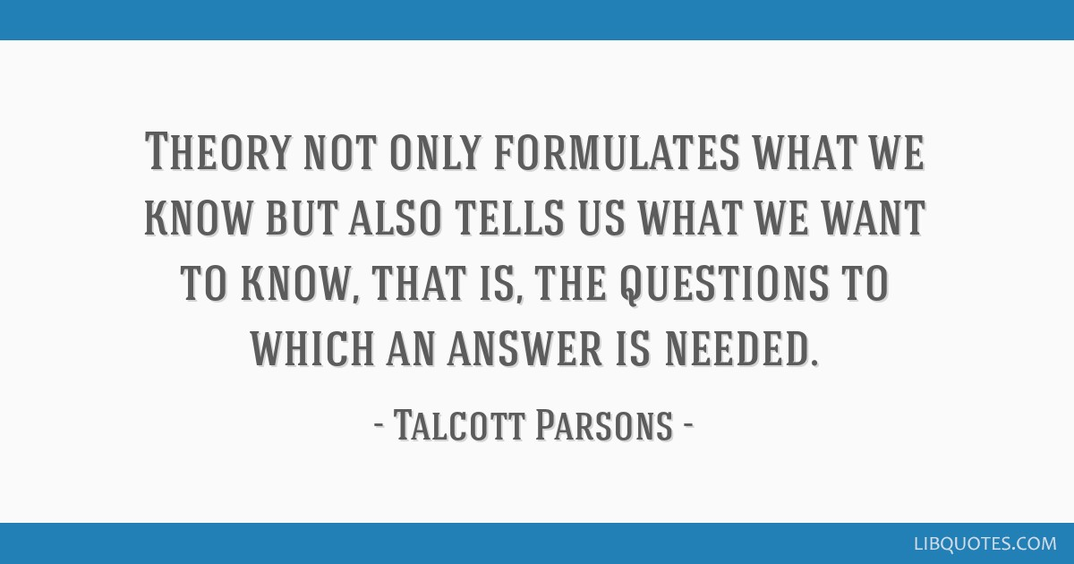
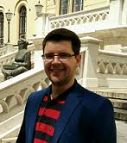
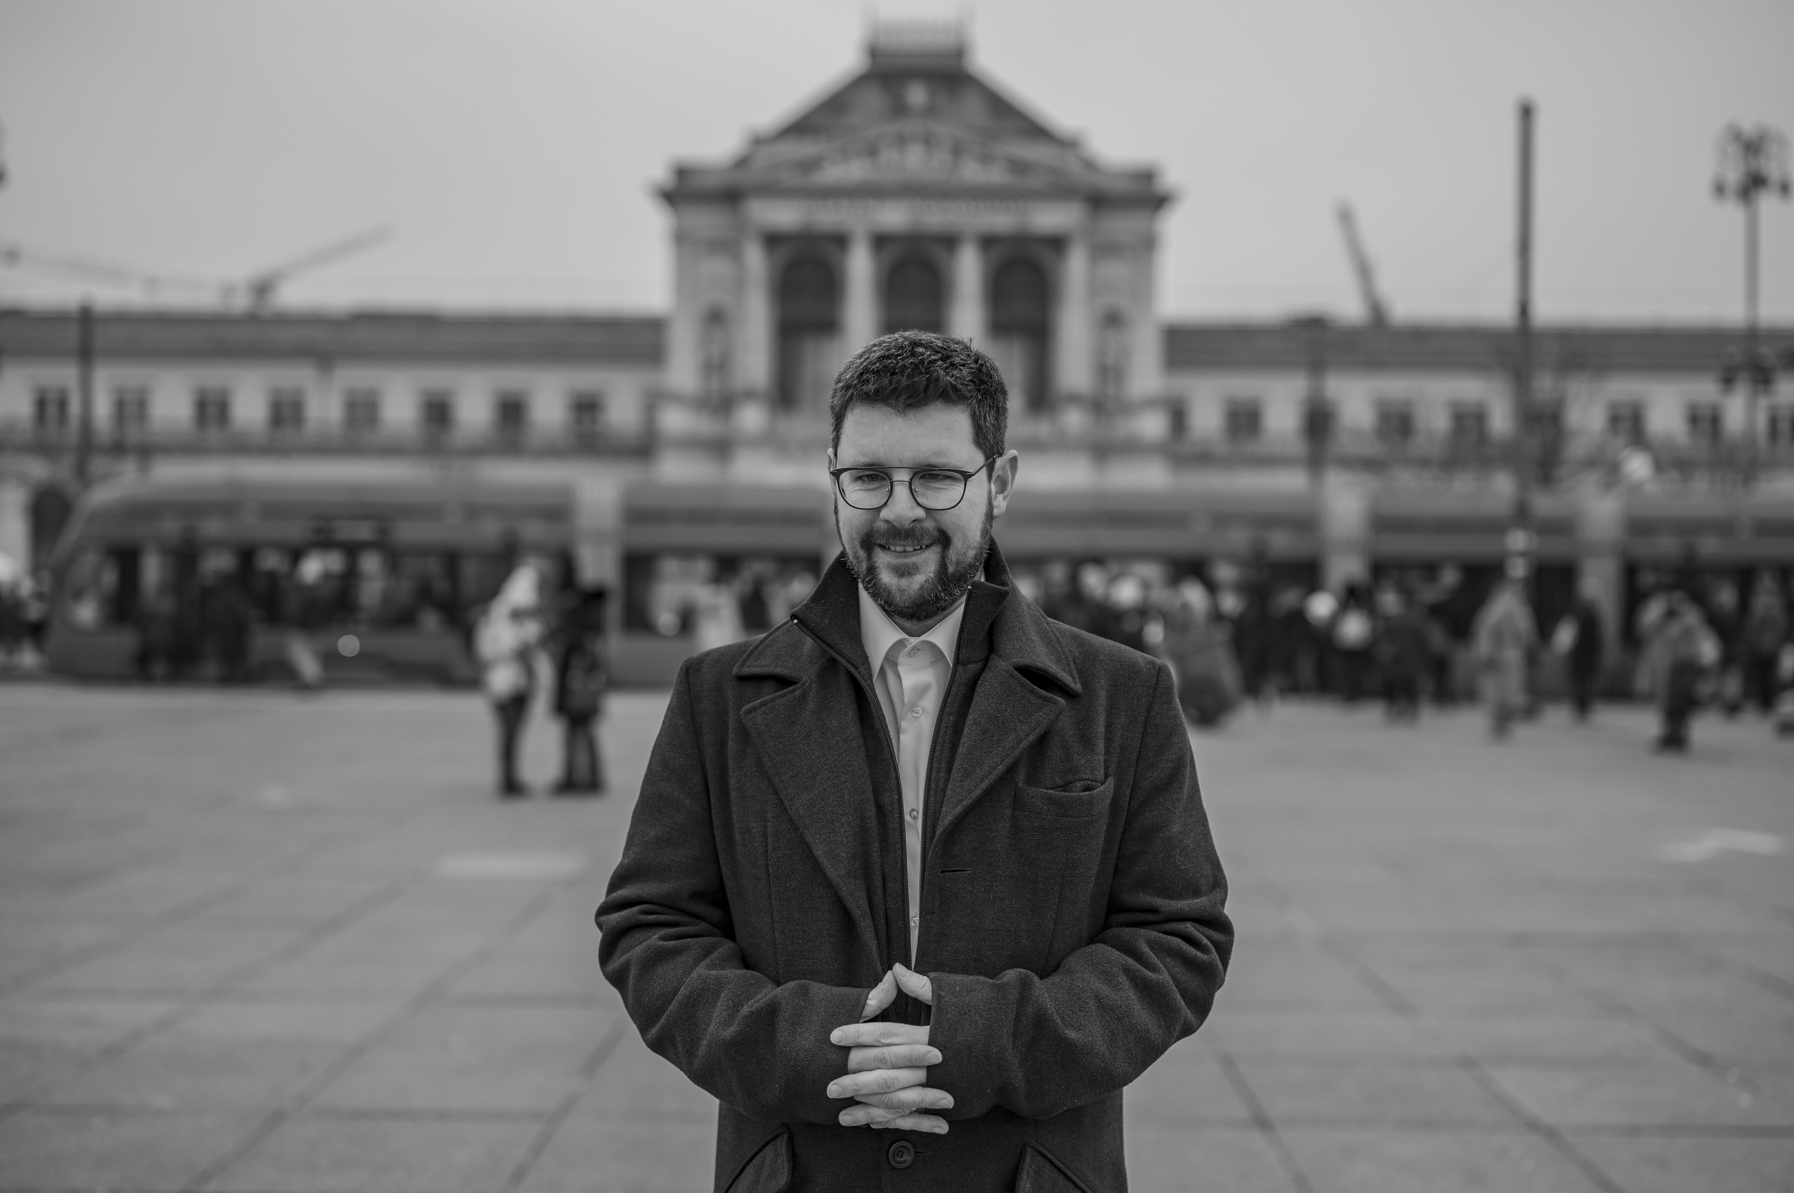
Hvala na pozornosti!

